Slide 1
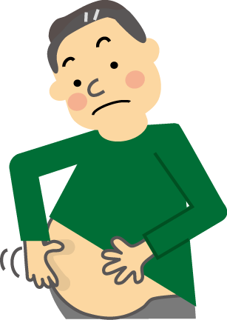
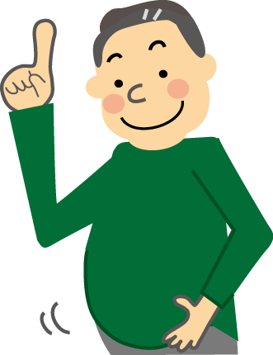
あなたは現在、生活習慣病のリスクが高い状態です。 「健康のプロ」である私たちと一緒に、 普段の生活を変えて、いつまでも健康を保ちませんか？
特定保健指導の対象に
なってしまったあなたへ
当薬局の薬剤師や管理栄養士が面談を行います。
お気軽にお問い合わせください。
○○薬局

